Slide 2


Toegang tot de Jeugdhulp
Resultaten onderzoek Leiden

Slide 3


1.Proces
Hoe zijn we te werk gegaan?
Hiemstra& de Vries heeft het onderzoek uitgevoerd.
Literatuurstudie: cijfers, studies, stukken.
Ervaringsperspectief: interviews met professionals en cliëntervaringsonderzoeken.
Sessie 11 juli met raadsleden Leiden en Leiderdorp en verwijzers in de jeugdhulp: ook input voor het onderzoek.

Slide 4
2. Onderzoeksvraag
Hoofdvraag:
Welke aandachtspunten zijn er voor de gemeenteraad in de toegang tot de jeugdhulp?
Deelvragen:
Welke routes bieden toegang tot de jeugdhulp voor kinderen, jongeren en hun ouders?
Hoe ervaren verwijzers de toegang tot de jeugdhulp en welke knelpunten ondervinden ze hierbij?
Welke mogelijkheden heeft de gemeenteraad om te sturen in de toegang tot de jeugdhulp?

Slide 5
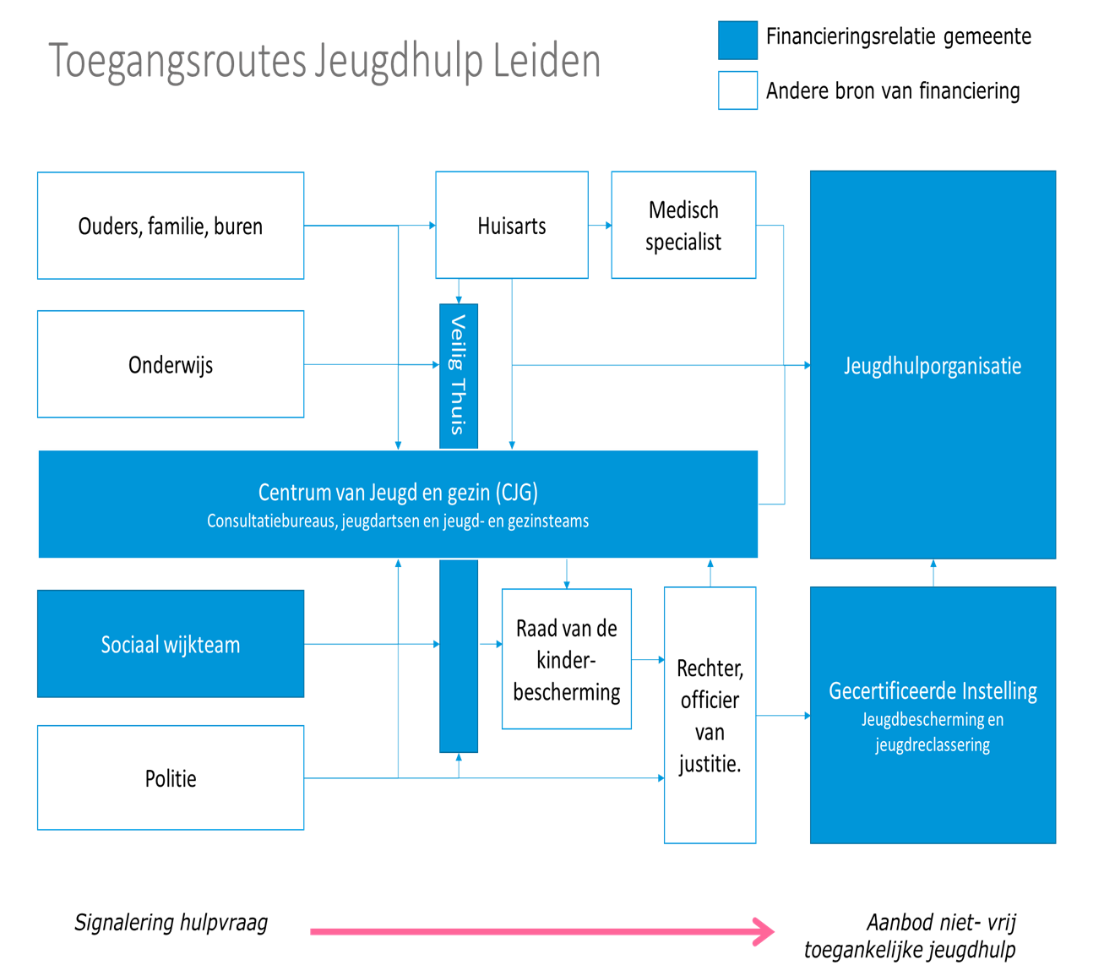
Routes tot de Jeugdhulp Leiden

Slide 6
Routes naar de Jeugdhulp
Huisartsen grootste verwijzers in Leiden, JGT's tweede.
Aantal verwijzingen door huisartsen is in Leiden is in 2017 met 200 gestegen t.o.v. 2015. Aantal verwijzingen via de huisarts vertoond stijgende lijn.
De verwijzingen door de JGT’s zijn gestegen van 545 in 2015 naar 915 in 2016 en 2017.

Slide 7
4. Ervaringen van Verwijzers
Gebrek aan passend aanbod.
Onduidelijk wie de regie heeft binnen 1gezin1plan.
JGT's worstelen met signalen onveiligheid/dubbele pet.
Duidelijke verbeteringen sinds 2015.
Rol huisartsen van belang, maar lastig in beeld te krijgen.

Slide 8
5. Sturingsmogelijkheden
Gebrek aan gerichte samenhangende informatie,
Kaders moeilijk te controleren,
Begroting niet gebaseerd op goede prognoses.

Slide 9
6. Aanbevelingen
Nader onderzoek naar aanbod jeugdhulp nodig
Zorg voor gerichte en tijdige informatie
  deel deze in naar besluitvorming (financiën, doelen, proces) en informatie (nieuwsbrief, info door de JGT's geadopteerde raadsleden.
  Maak hierover afspraken met griffie en ambtelijke organisatie.
Kaders zijn ruim:
  Houdt deze ruim en stuur op samenwerking en dialoog. Creëer randvoorwaarden voor dialoog in de keten; stel budget beschikbaar. Vraag hierin expliciete aandacht voor de rol van huisartsen.
Baseer budget Jeugdhulp op prognoses toekomstig beroep op de jeugdhulp
  Inkoop juiste zorg: kijk als raad goed mee met nieuw aanbestedingstraject.
.

Slide 10
Vragen?
Vragen?

